Slide 1

Enseignement au collège
Enseigner par compétences
Nouvelle-Calédonie, année 2019

Slide 2
La différentiation
Identifier les objectifs communs
Identifier les différentes « stratégies »
    Ateliers 1, 2 et 3
1. Exemple de différentiation :
la division euclidienne en sixième (clg de Normandie)

Slide 3
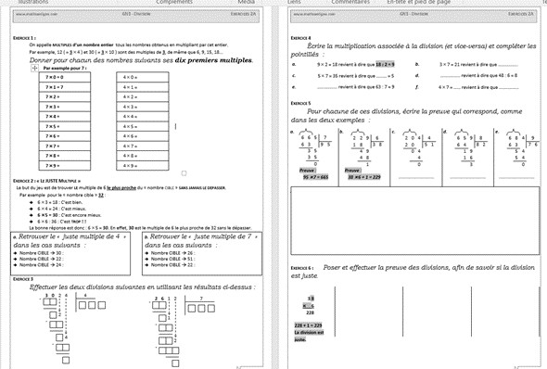
Niveau 1

Slide 4
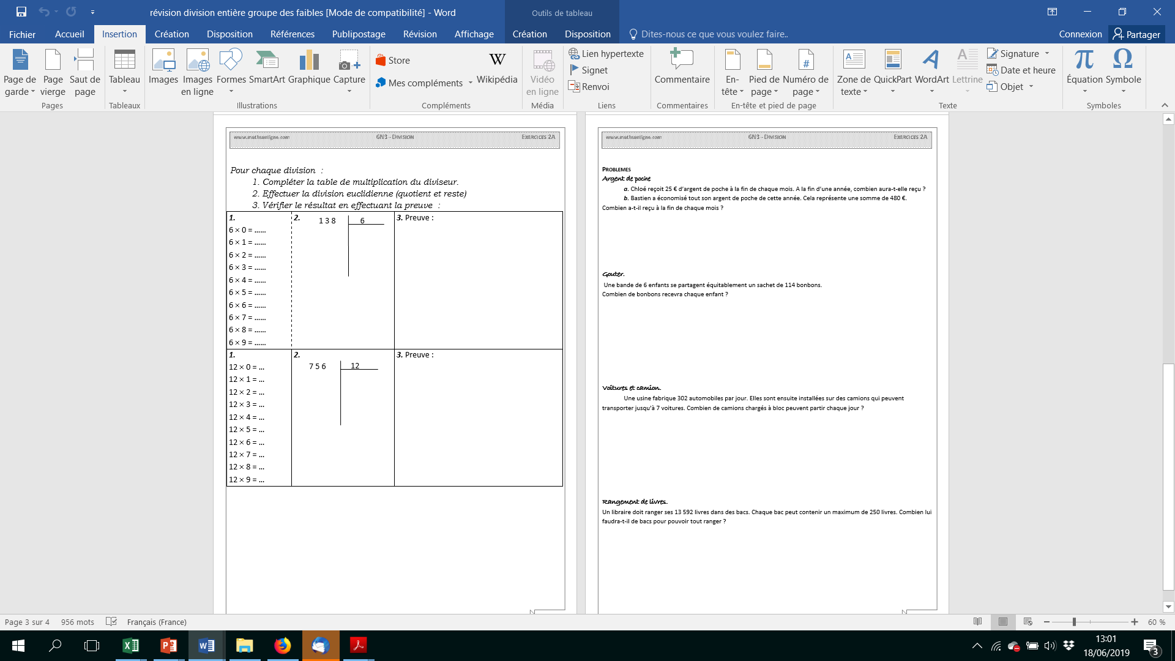
Niveau 1

Slide 5
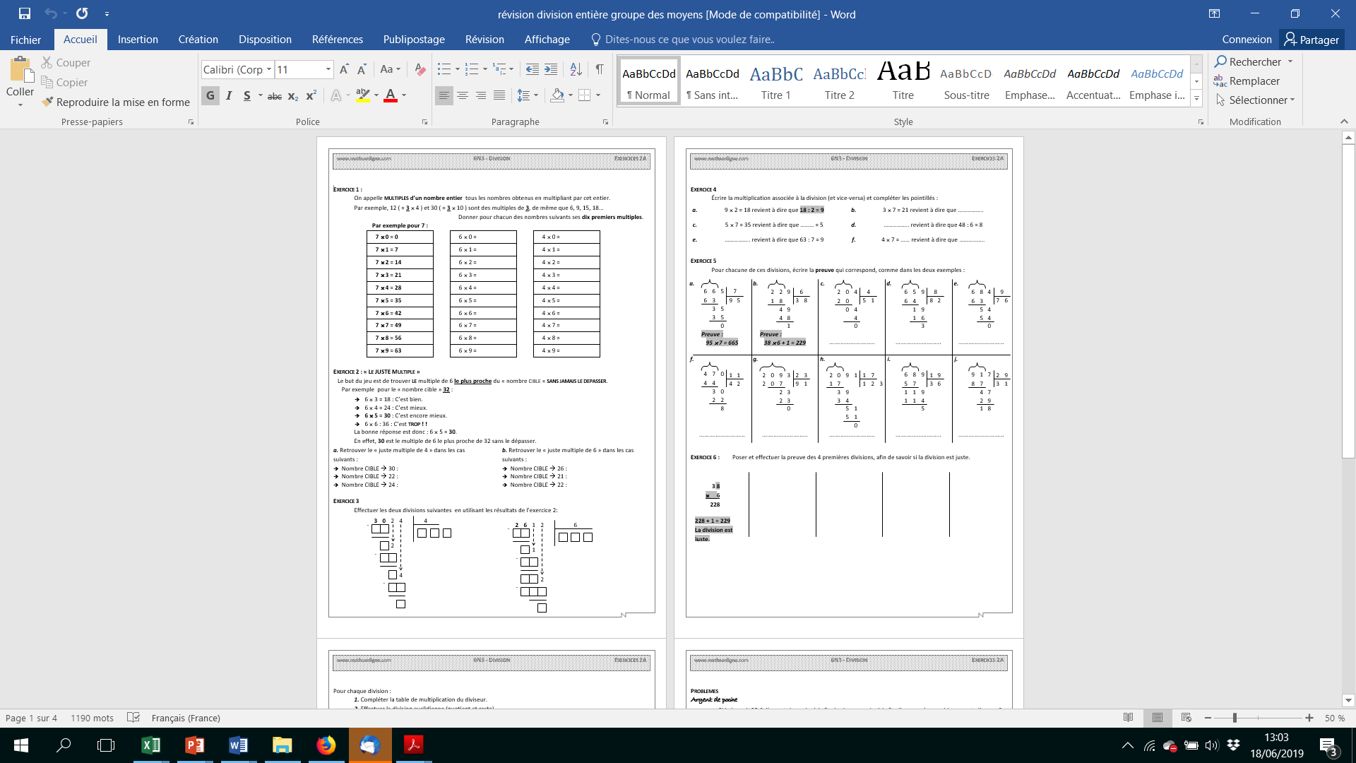
Niveau 2

Slide 6
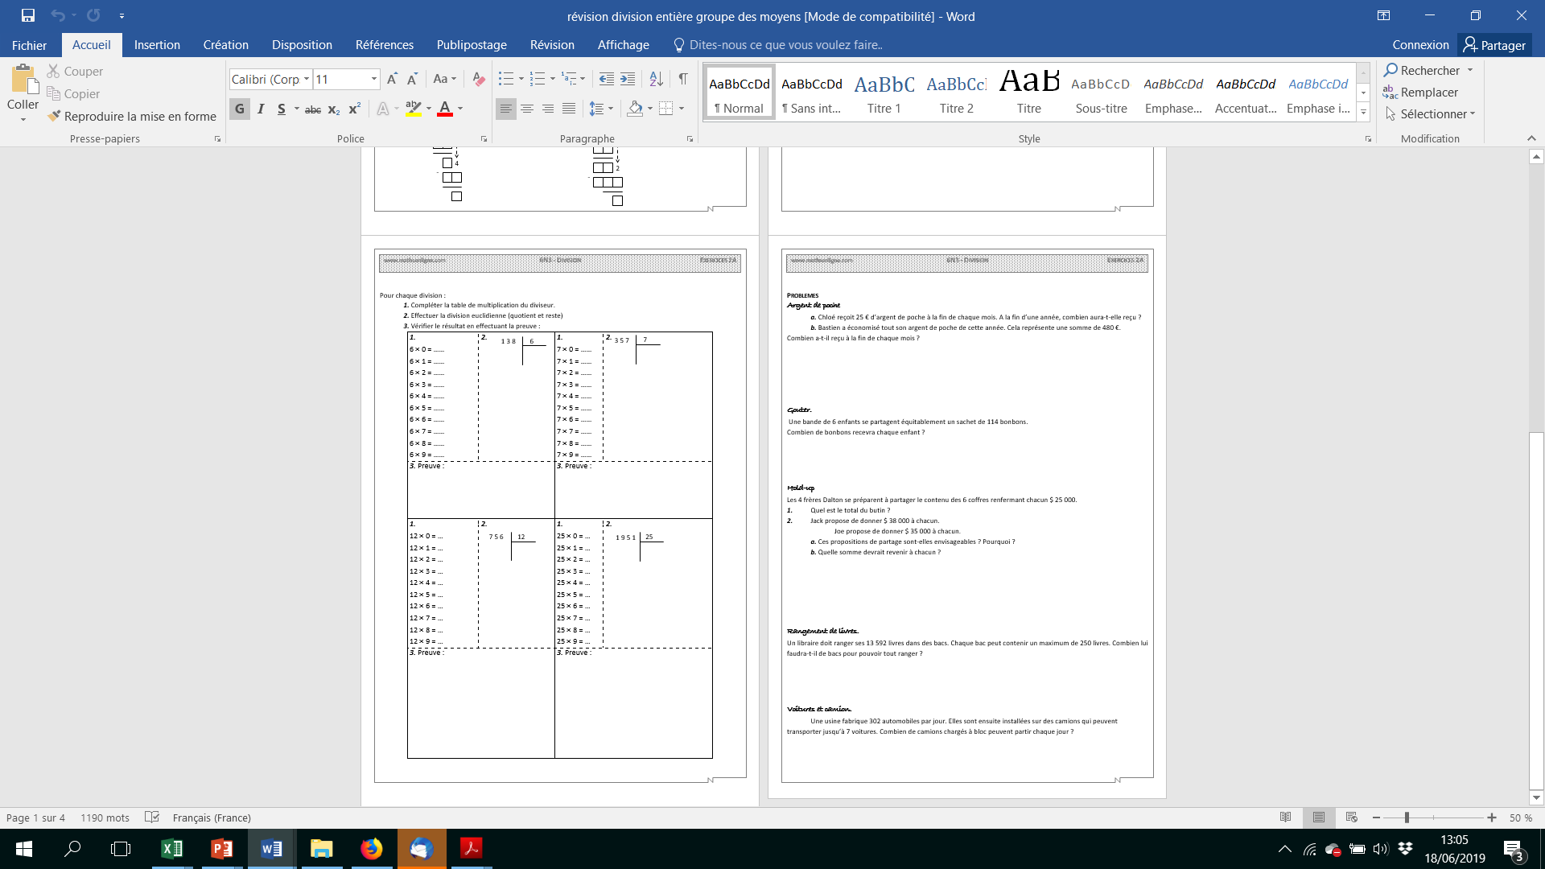
Niveau 2

Slide 7
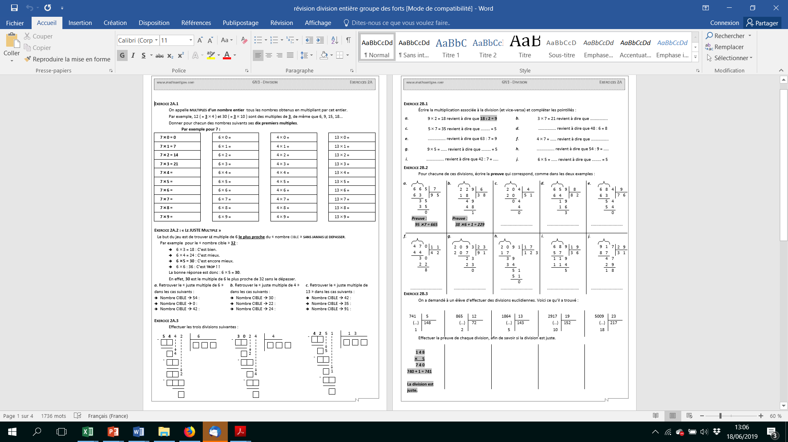
Niveau 3

Slide 8
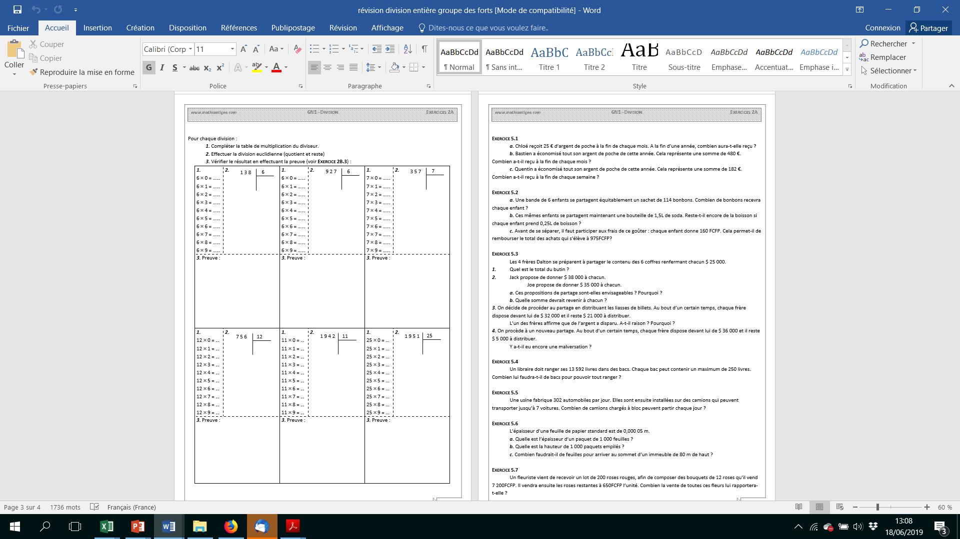
Niveau 3

Slide 9
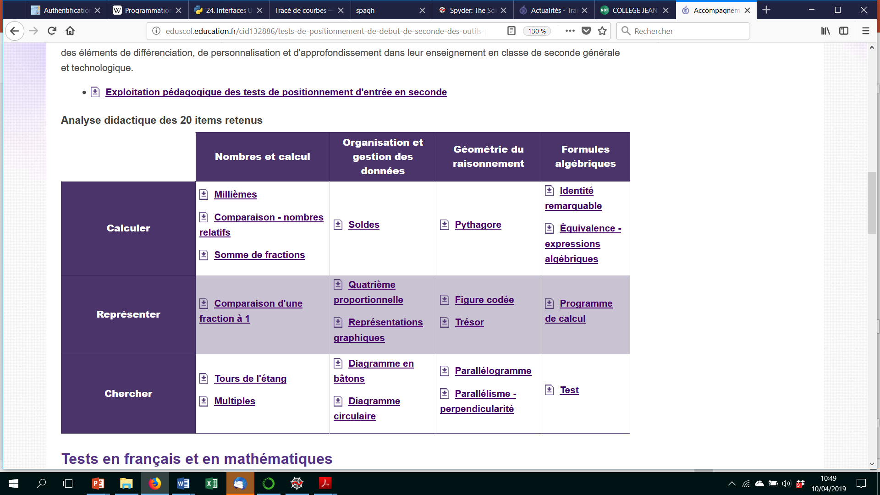
2. Exemple de différentiation : test de positionnement en seconde et AP
Des ressources pour exploiter les items :
http://eduscol.education.fr/cid132886/tests-de-positionnement-de-debut-de-seconde-des-outils-pour-les-enseignants.html

Slide 10
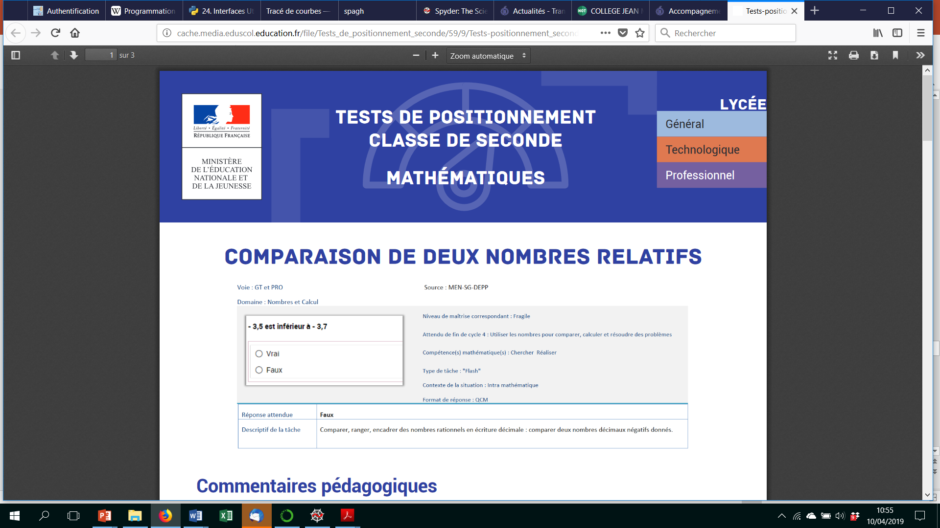

Slide 11
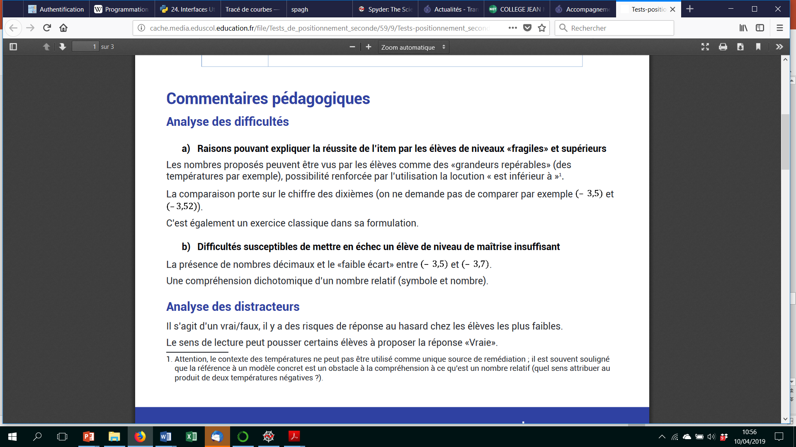
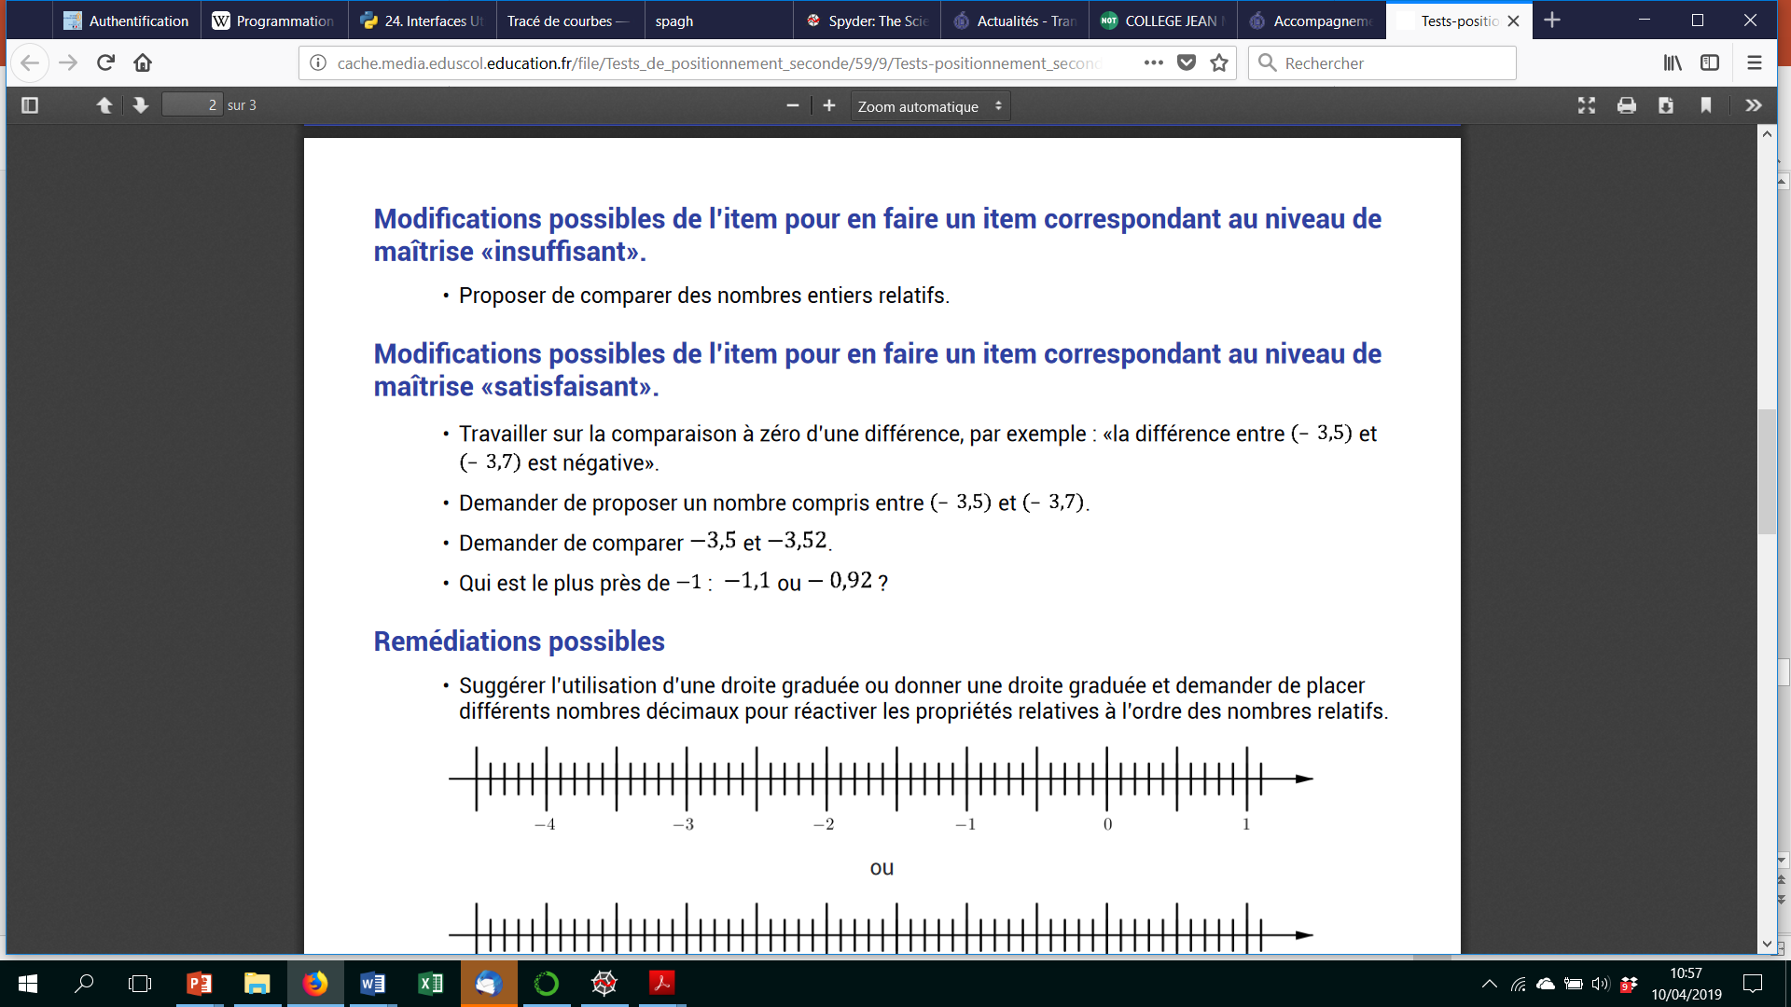

Slide 12
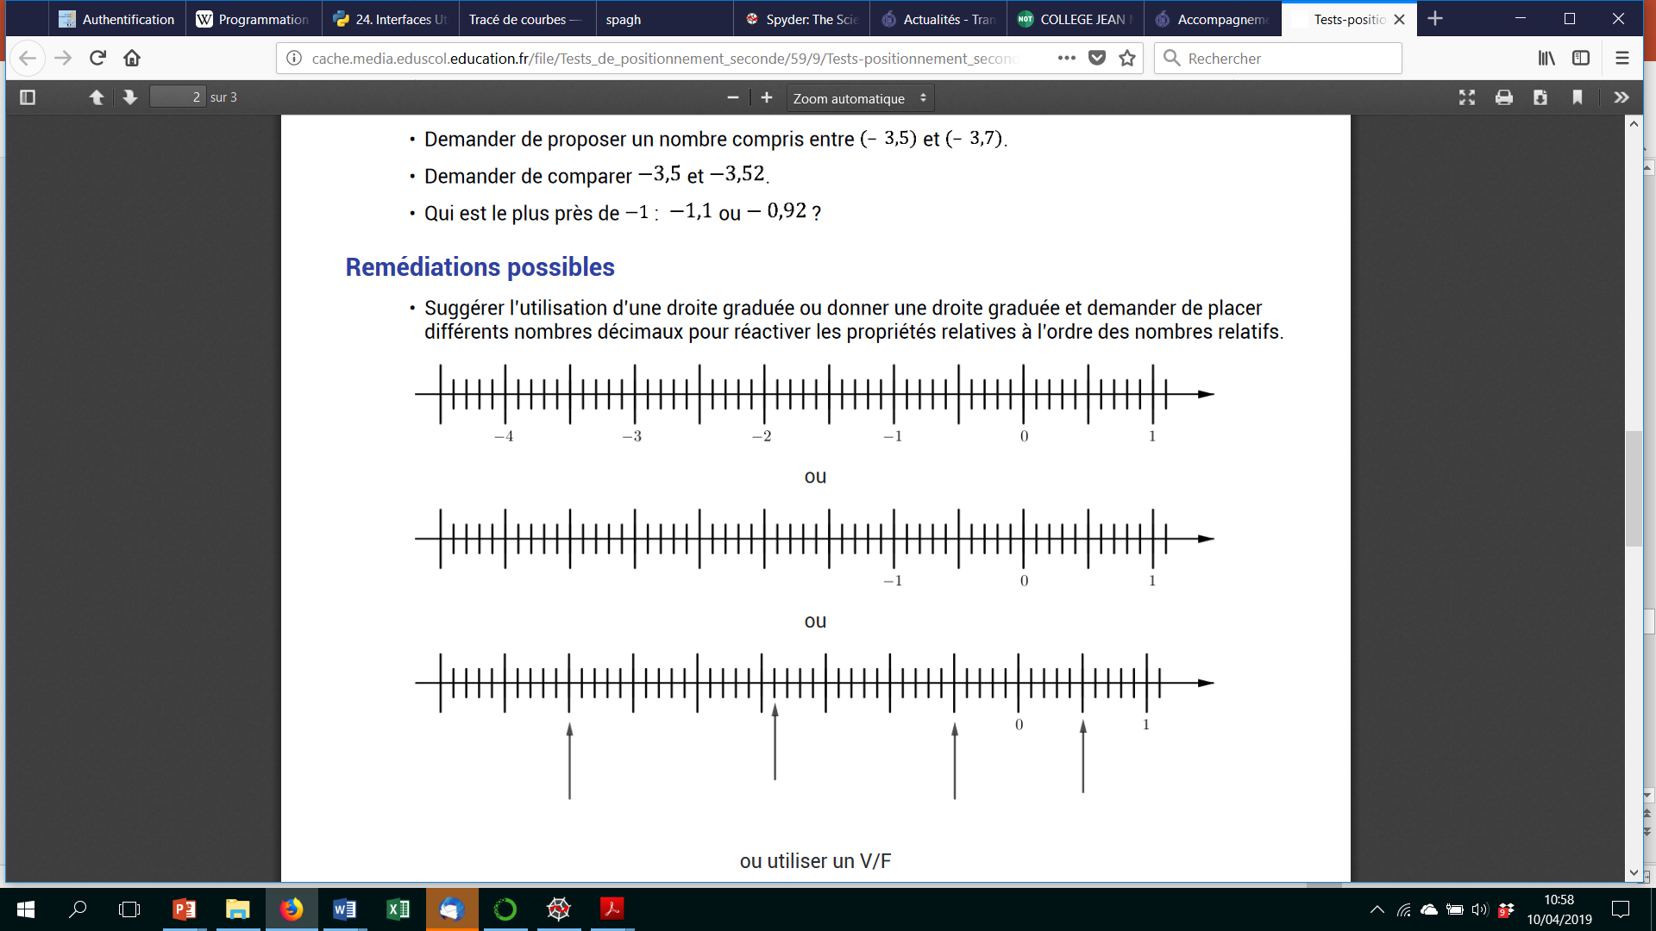
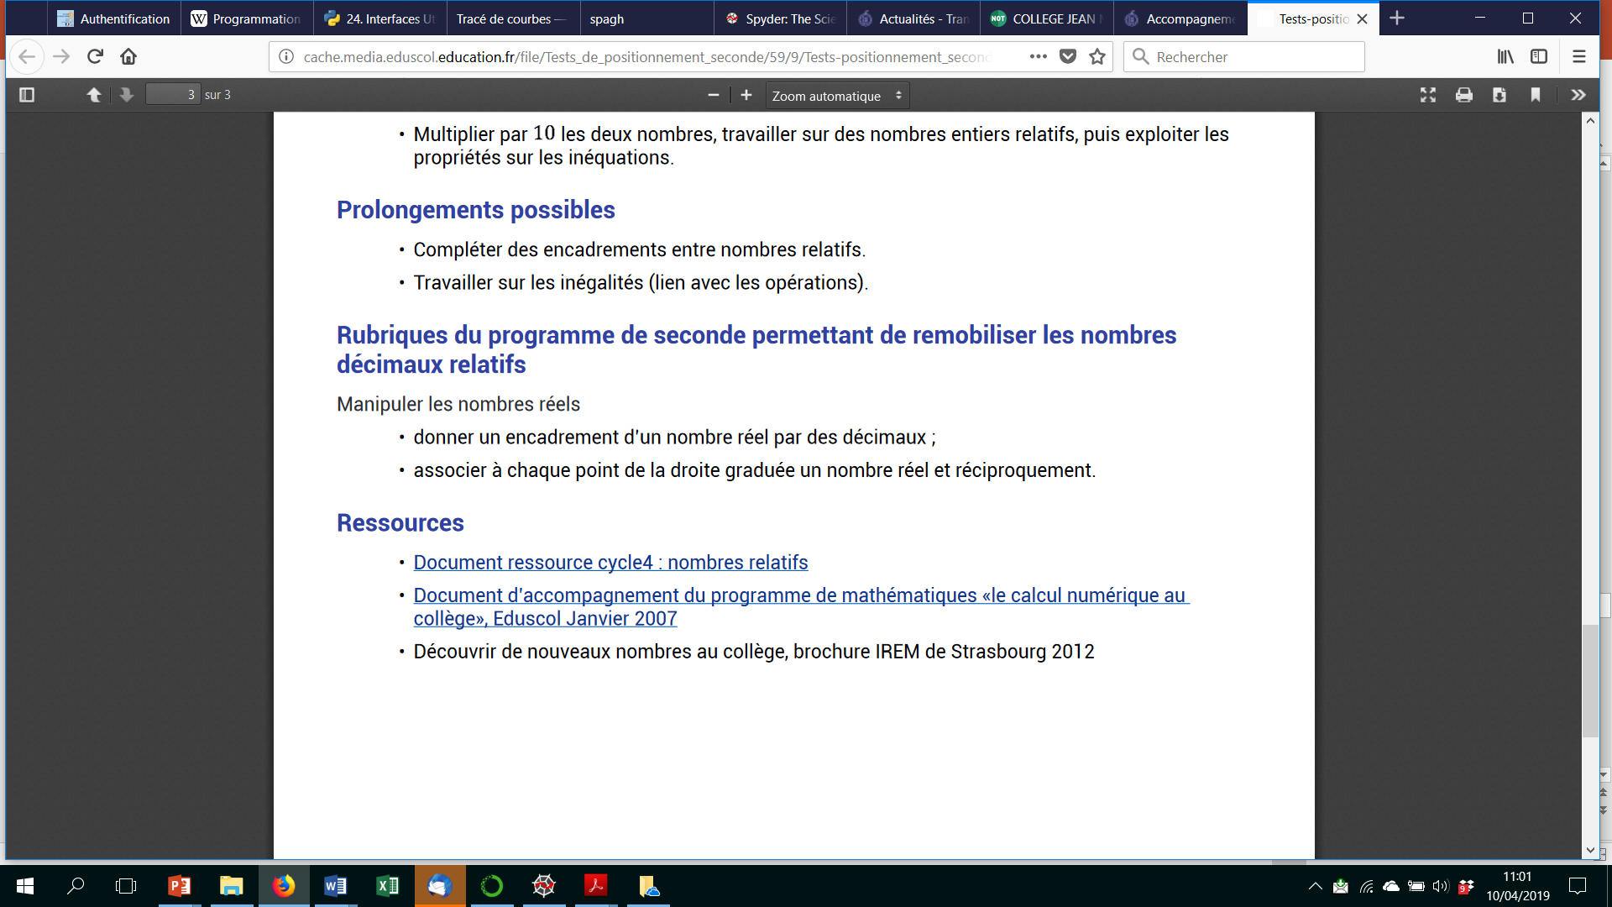
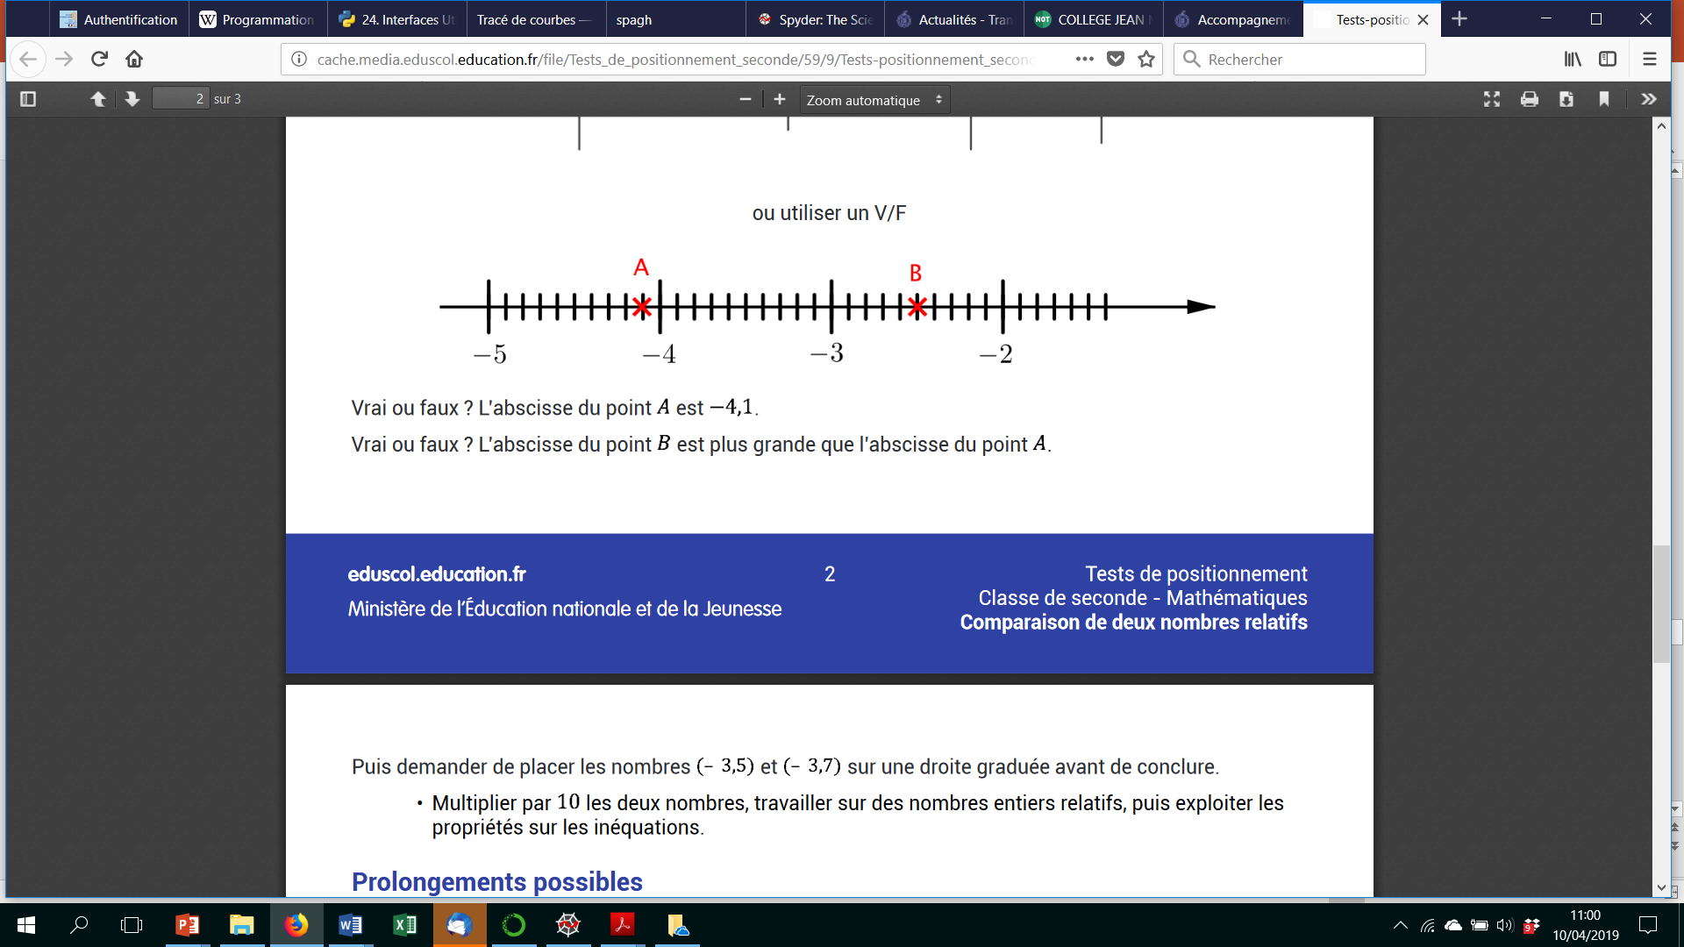

Slide 13
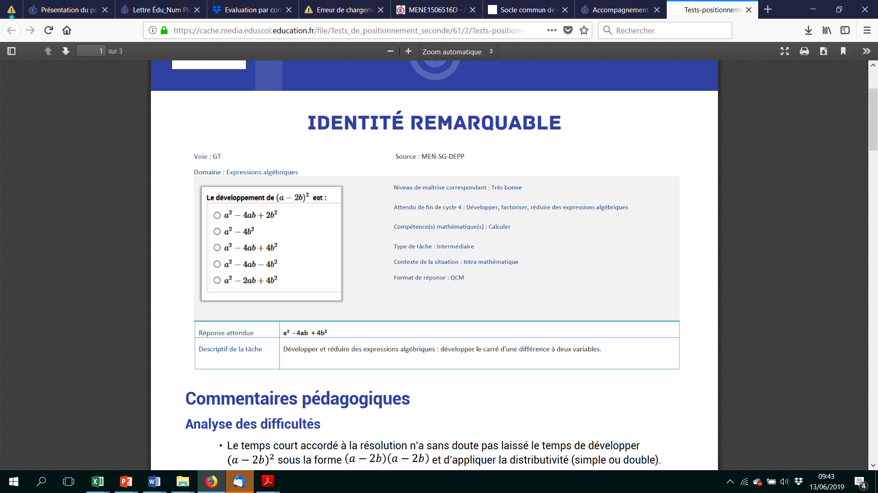
3. Exemple de différentiation:
Calcul littéral (test de positionnement en seconde)

Slide 14
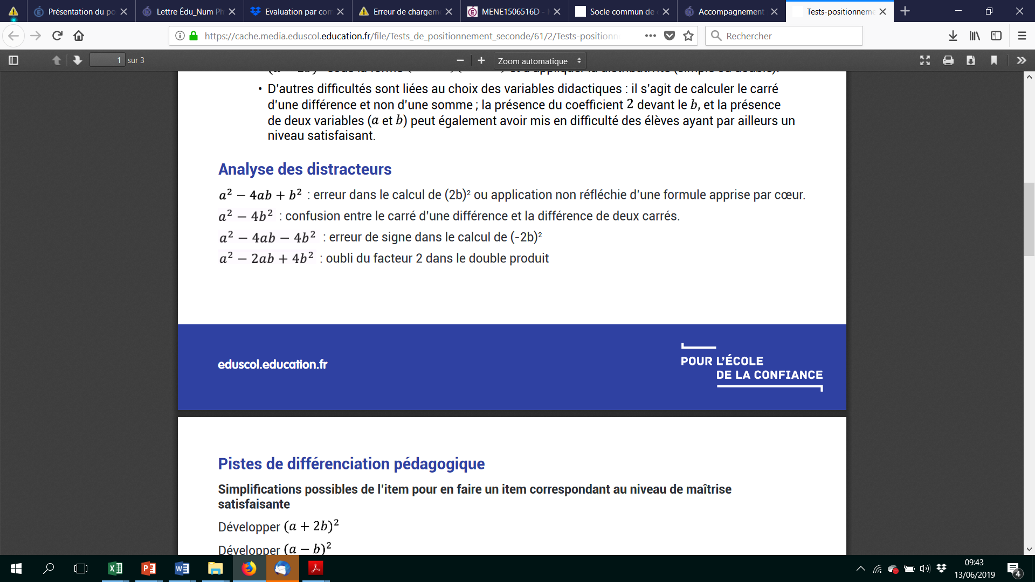

Slide 15
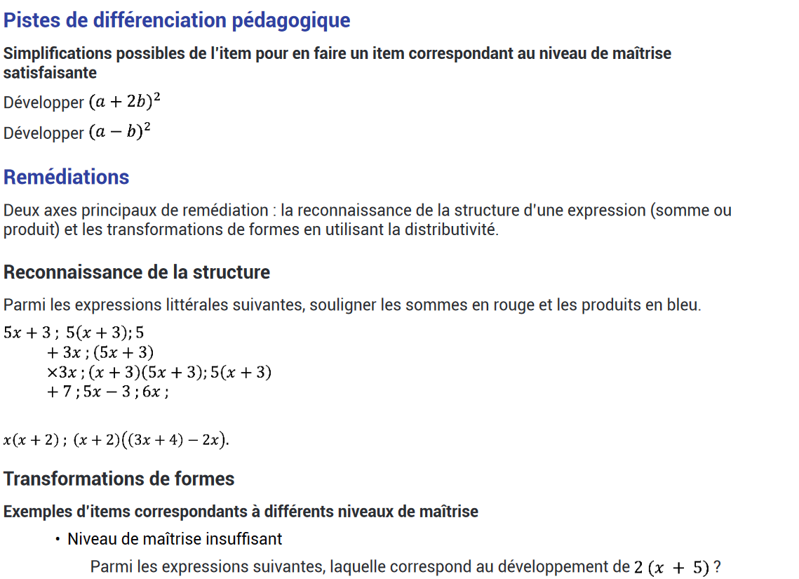

Slide 16
